Slide 1

Aktuální přístup CSR v České republice
Organizace podporující koncept CSR
Národní akční plán CSR
Oceňování organizací za společenskou odpovědnost
Výsledky empirických šetření v oblasti CSR
Ing. Pavel Adámek, Ph.D.
adamek@opf.slu.cz
Katedra podnikové ekonomiky a managementu

Slide 2
Cílem přednášky je…
Získat znalosti o současných
Notes:
csvukrs

Slide 3

Vybrané souvislosti konceptu CSR v ČR
Důležitým posunem v této oblasti v ČR se stal rok 1992, kdy bylo v Praze z iniciativy několika předních českých firem a mezinárodní organizace IBLF, založeno Business Leader Forum.
Současnou situaci v České republice bychom mohli popsat jako fázi „probouzení“, kdy se témata CSR postupně dostávají na veřejnost, do povědomí organizací (existují CSR přístupy a jsou prospěšné pro jejich budoucí rozvoj).
Pro propagaci a koordinaci aktivit v oblasti CSR byla Radou kvality ČR v roce 2008 ustavena odborná sekce Společenská odpovědnost organizací, jejímž úkolem je koordinovat aktivity CSR na národní úrovni s cílem dosažení strategických záměrů Národní politiky kvality v oblasti společenské odpovědnosti.
Pojem CSR nemá v České republice dlouhou historii.
V dobách komunismu lze v této souvislosti hovořit pouze o tzv. sociální politice podniku, která v podstatě znamenala koncept přístupu k zaměstnancům.
V souvislosti s konceptem CSR lze spojovat jméno Tomáše Bati a jeho promyšlený způsob řízení a práce.

Slide 4
Vybrané souvislosti konceptu CSR v ČR
V českém prostředí je společenská odpovědnost vnímána jako koncept, který by měly uplatňovat především komerční podniky.
Společenská odpovědnost může organizaci přinést zlepšení z hlediska řízení rizik, úspor nákladů, přístupu ke kapitálu, vztahů se zákazníky, zaměstnanci a ostatními zainteresovanými stranami (zejména s veřejností).
Zájmem o dopady své činnosti na společnost si organizace postupně budují dlouhodobou důvěrou svých zaměstnanců, obchodních partnerů i široké veřejnosti, což je základ pro další udržitelný rozvoj.
Společenská odpovědnost se stává nedílnou součástí celkové strategie firem.
Nejčastějšími aktivitami jsou např. péče o zaměstnance, opatření na ochranu životního prostředí a pomoc komunitám, vztahy s dodavateli a další.

Slide 5
Vybrané souvislosti konceptu CSR v ČR
Na regionální úrovni vznikají v ČR asociace a platformy, které vedle podniků sdružují také regionální instituce veřejné správy a samosprávy, neziskové organizace a další subjekty, které mají zájem na rozvoji přístupu CSR, a tyto platformy pak v regionu zajišťují propagaci a přenos informací.
Odpovědné podnikání je na vzestupu a mnohé malé firmy hledají pro sebe nové obchodní příležitosti právě v oblastech udržitelného rozvoje, ekologických inovací či jiných oblastech.
Odpovědní podnikatelé začínají být více respektováni a mohou tak přispět ke zlepšení podnikatelské nálady ve společnosti.
Vzhledem k regionální působnosti však mohou platformy lépe přiblížit koncept CSR malým a středním firmám a na konkrétních, v regionu známých příkladech demonstrovat přínos CSR široké veřejnosti.

Slide 6
Vybrané souvislosti konceptu CSR v ČR
Velmi častým jevem (a také tlakem zákazníků) - velké společnosti odpovědné chování od svých dodavatelů vyžadují, ať již formou přihlášení se k etickým principům (např. formou etického kodexu) či formou auditu.
Velké společnosti jsou u menších firem propagátorem integrace odpovědných principů do podnikání.
Společnosti např. v environmentálním pilíři vytvářejí společný postup při snižování emisí CO2 se svými dodavateli, které tako zapojují do aplikování CSR aktivit.
Aktualita https://www.spolecenskaodpovednost.cz/pristup-ceskych-firem-k-udrzitelnosti-se-mirne-zlepsuje-zaostavaji-ale-v-reportovani-klicovych-esg-dat/
Je ovšem realitou, že i v současné době se má o CSR česká veřejnost nedostatečné znalosti, avšak lze sledovat sílící významnost, která je podpořena zájmem organizací o participaci v různých formách ocenění .

Slide 7
Vybrané souvislosti konceptu CSR v ČR
Povědomí o rozsahu oblasti CSR (vnímání je velmi často zúženo pouze na etické chování podniku a filantropii);
častý nesystémový přístup firem k celkové koncepci;
Aktivity CSR je ve firmách zaměřeny významně interně (tzn. na vzdělávání a sociální výhody pro zaměstnance);
firmy se převážně zaměřují na etické kodexy a aktivity v oblasti ochrany životního prostředí a dárcovství;
nedostatečná podpora a uplatňování CSR ze strany veřejného sektoru;
nízká mediálnost problematiky CSR včetně případných přínosů pro organizace zabývající se CSR (obecně je nedostatečná informovanost veřejnosti);
dochází k záměně aktivit CSR za marketingové principy.
Česká veřejnost může s konceptem CSR přijít do styku prostřednictvím různých organizací, společenství a institucí komunikujících myšlenku CSR.

Slide 8
Vybrané souvislosti konceptu CSR v ČR
Business Leaders Forum (BLF) https://blf.cz/
sdružením mezinárodních a českých společností a firem, které si klade za cíl šířit osvětu a vzbudit zájem o téma CSR,
seznamovat podnikatelskou veřejnost s obsahem a významem pojmu CSR, prezentovat aktivity firem, které již koncept CSR přijaly za vlastní, zprostředkovávat informace z celoevropské diskuse na téma CSR – partner CSR EUROPE.
Asociace společenské odpovědnosti (A-CSR) http://www.spolecenskaodpovednostfirem.cz/
nezisková organizace, která tvoří platformu, jež sdružuje, propojuje a reprezentuje zájmy stovky společensky odpovědných subjektů v ČR. Její vize zapojuje do tématu společenské odpovědnosti firmy, neziskové organizace, sociální podniky, školy, veřejnou správu i jednotlivce.
hostitelskou organizací Národní sítě Global Compact Česká republika, největší platformy společenské odpovědnosti a udržitelného podnikání na světě pod záštitou OSN.
Organizace podporující koncept CSR

Slide 9
Vybrané souvislosti konceptu CSR v ČR
Byznys pro společnost (BPS) http://byznysprospolecnost.cz/
Hlavním cílem platformy je podporovat odpovědné podnikání.
Členové platformy uplatňují ve svém podnikání principy udržitelnosti a společenské odpovědnosti.
Tyto zásady zahrnují etický přístup v řízení společností, respekt k potřebám společnosti, zaměstnanců, zákazníků, partnerů a šetrnost vůči životnímu prostředí.
Česká podnikatelská rada pro udržitelný rozvoj (CBCSD) http://www.cbcsd.cz/
vytvořit podmínky pro udržitelnou budoucnost pro podnikání, společnost a životní prostředí.
Cílem je zprostředkovávat aktivní roli podnikatelské sféry na udržitelném růstu české společnosti.
Připravovat a realizovat podnikové či sektorové programy a projekty místního, regionálního a národního charakteru se zaměřením na propojování cílů udržitelného hospodářského vývoje.
Organizace podporující koncept CSR

Slide 10
Vybrané souvislosti konceptu CSR v ČR
Činné ve všech pilířích CSR:
Institut Svazu průmyslu a dopravy – Centrum CSR
Česká společnost pro jakost
Hospodářská komora ČR
Ministerstvo průmyslu a obchodu ČR
CEBRE – Česká podnikatelská reprezentace při EU
Projekt GARDE – Globální odpovědnost
AISIS
CSR Consult
EU kampaň CSR
Czech TOP 100
Organizace podporující koncept CSR

Slide 11
Organizace zaměřené na pilíř Profit
Transparency International ČR
Projekt Etika podnikání – Databáze nejlepších praktik
Sdružení Korektní podnikání
Etické fórum České republiky
Asociace pro FairTrade
Organizace zaměřené na pilíř People
Fórum Dárců - podporuje rozvoj filantropie. Hlavními oblastmi zájmu jsou v současné době posílení nadací a nadačních fondů, vytváření podmínek firemního dárcovství
Gender Studies
CG Partnesrs s.r.o. - Corporate governance
Hestia
Asociace pro Fairtrade
Nadace VIA
Ekofutura.cz
Vybrané souvislosti konceptu CSR v ČR
Organizace podporující koncept CSR

Slide 12
Vybrané souvislosti konceptu CSR v ČR
Organizace zaměřené na pilíř Planet
CEMC - České ekologické manažerské centrum
Oikos Praha
Nadace Partnerství
Síť ekologických poraden STEP
Arnika
Rosa
Hnutí Duha
Greenpeace CZ
Ekologický institut Veronica
Organizace podporující koncept CSR

Slide 13
Národní akční plán CSR
Vláda ČR považuje společenskou odpovědnost za koncept dobrovolný založený na samoregulaci.
Úlohou státu je vytvoření podmínek pro propagaci a větší rozšíření konceptu společenské odpovědnosti a dále také odstraňování prvků byrokracie při zachování transparentnosti a respektování konceptu společenské odpovědnosti v orgánech státní správy a územní samosprávy.
Akční plán je zaměřen na vztah odpovědnosti, konkurenceschopnosti a udržitelnosti organizací.
CSR jako nástroje k dosahování udržitelného rozvoje byla stanovena koncepce spadající pod dikci Ministerstva průmyslu a obchodu
v podobě Národního akčního plánu společenské odpovědnosti organizací
v ČR dne 26. února 2014.

Slide 14
Národní akční plán CSR
Podpora aktivního rozvoje CSR formou osvěty a prezentace příkladů dobré praxe.
Šíření informací a propagace konceptu společenské odpovědnosti.
Lepší vztahy mezi veřejností a podnikatelskými i neziskovými subjekty.
Podpora oceňování, vzdělávání, odborných akcí a organizací šířících osvětu o společenské odpovědnosti.
Podpora efektivního propojení ekonomické a společenské činnosti organizací.
Využití strukturálních fondů EU na podporu rozvoje společenské odpovědnosti.
Posílení důvěryhodnosti konceptu CSR prostřednictvím zveřejňování výsledků společenské odpovědnosti v sociální a environmentální oblasti.
Podpora zájmu veřejnosti a její ochoty zapojit se do aktivit společenské odpovědnosti.
Průzkumy v podnicích a průzkumy názorů veřejnosti.
Pro účely akčního plánu byly stanoveny strategické priority:

Slide 15
Národní akční plán CSR
Propagace a podpora rozvoje konceptu společenské odpovědnosti
Dialog a spolupráce mezi všemi zainteresovanými stranami http://narodniportal.cz/
Úloha orgánů veřejné správy, střešních organizací odborů, zaměstnavatelů a podnikatelů a dalších zúčastněných stran
Šíření, implementace a dodržování mezinárodních standardů chování
Mezinárodní spolupráce
Dodržování lidských práv
Sociální podnikání
Vzdělávání a výzkum v oblasti společenské odpovědnosti
Uznávání a oceňování organizací za společenskou odpovědnost
Ochrana zájmů spotřebitelů
Národní akční plán společenské odpovědnosti organizací v České republice následující klíčové oblasti:

Slide 16
Národní akční plán CSR
Propagace a podpora rozvoje konceptu společenské odpovědnosti.
  Organizace v ČR dnes již považují koncept CSR za svou konkurenční výhodu a stále více implementují dobrovolné aktivity do firemních a organizačních strategií.
  Navzdory tomu přetrvává malá, nebo nepřesná informovanost veřejnosti i podniků, zejména malých a středních podniků.
Strategickými prioritami této oblasti jsou:
posílení důvěryhodnosti konceptu CSR prostřednictvím aktivní podpory rozvoje CSR (např. formou osvěty a prezentace příkladů dobré praxe), resp. šířením informací a propagací konceptu CSR a vytvářením prostředí pro organizace, aby mohly rozvíjet svůj koncept odpovědného a udržitelného podnikání,
podpora výměny dobrých praxí a informací z oblasti CSR.
Národní akční plán společenské odpovědnosti organizací v České republice následující klíčové oblasti:

Slide 17
Národní akční plán CSR
2. Dialog a spolupráce mezi všemi zainteresovanými stranami. http://narodniportal.cz/
Klíčovými nositeli a motorem společenské odpovědnosti jsou podnikatelské subjekty. Stát vytváří prostředí pro dialog a spolupráci.
Zainteresovanými stranami jsou všechny subjekty, které mají zájem na činnosti dané organizace, ovlivňují ji, anebo jsou jejími činnostmi ovlivněny.
  Základní skupinu tvoří tzv. klíčové zainteresované strany, k nimž patří majitelé, zaměstnanci, zákazníci, sociální partneři, dodavatelé, investoři a věřitelé. Očekávají ekonomický prospěch v různých formách (např. mzdy a platy, dividendy, zakázky). Dialog s těmito stranami zpravidla probíhá a je očekáván.
  Do druhé skupiny zainteresovaných stran jsou zařazováni občané, neziskové organizace, komunita v sousedství organizace. Ti mohou být činnostmi organizace buď negativně ovlivněni, a proto sami vyvolávají dialog, anebo vyhledávají pomoc při řešení problémů.
Národní akční plán společenské odpovědnosti organizací v České republice následující klíčové oblasti:

Slide 18
Národní akční plán CSR
3. Úloha orgánů veřejné správy, střešních organizací odborů, zaměstnavatelů a podnikatelů a dalších zúčastněných stran:
orgány VS vystupují v pasivní roli jako uživatelé aktivit CSR realizovaných soukromým sektorem,
samy aktivně praktikují CSR a jdou tak ostatním příkladem a vytváří či se podílí na vytváření příznivého prostředí a vstřícných podmínek pro rozvoj CSR.
Podíl nákupu zboží a služeb ze strany veřejného sektoru na HDP se v EU pohybuje kolem 17 %, ani Česká republika není výjimkou.
Odpovědné zadávání veřejných zakázek také přispívá ke strategické spolupráci a dialogu s potenciálními dodavateli a ostatními zainteresovanými stranami
Národní akční plán společenské odpovědnosti organizací v České republice následující klíčové oblasti:

Slide 19
Národní akční plán CSR
3. Úloha orgánů veřejné správy, střešních organizací odborů, zaměstnavatelů a podnikatelů a dalších zúčastněných stran:
Ve výběrových řízeních utratí české instituce veřejné správy a místní samosprávy každý rok několik set miliard korun. Veřejné instituce tak představují významnou kupní sílu, jejíž správné nasměrování může pozitivně ovlivnit vzorce spotřeby a výroby.
Když veřejná správa poptává společensky prospěšný výrobek nebo službu (např. environmentálně šetrné technologie, výrobky a stavby, fairtradové zboží, produkty vyrobené se zárukou dodržování lidských práv, produkty či služby podporující zdravější životní styl, služby sociálních podniků a chráněných dílen apod.), podněcuje jejich vývoj a zároveň svým chováním dává ostatním spotřebitelům a podnikům příklad pro obdobné jednání.
Národní akční plán společenské odpovědnosti organizací v České republice následující klíčové oblasti:

Slide 20
Národní akční plán CSR
4. Šíření, implementace a dodržování mezinárodních standardů chování
Podle mezinárodních zásad a pokynů zahrnuje CSR dodržování minimálních standardů v oblasti:
lidských práv, práce a zaměstnanosti (např. diverzita, rovné postavení žen a mužů, ochrana zdraví a dobré pracovní podmínky zaměstnanců, zákaz dětské práce, minimální oceňování za práci, právo zakládat odbory, atd.),
v oblasti životního prostředí (např. ochrana biodiverzity, zmírňování dopadu změn klimatu, účinnost využívání zdrojů, minimalizace zdrojů a šetrné nakládání s odpady, posuzování životního cyklu a prevence znečištění, atd.),
v oblasti etické (boj proti úplatkářství a korupci, praní špinavých peněz, daňové úniky, atd.).
Národní akční plán společenské odpovědnosti organizací v České republice následující klíčové oblasti:

Slide 21
Národní akční plán CSR
4. Šíření, implementace a dodržování mezinárodních standardů chování
Do CSR patří rovněž zapojení a podpora místní komunity, integrace zdravotně postižených osob a zájmy spotřebitelů, včetně ochrany jejich soukromí.
Podpora CSR prostřednictvím dodavatelských řetězců je považována za důležité průřezové téma.
Poskytování pravdivých a ucelených informací o aktivitách a výkonnosti organizací, tedy standardizovaný reporting (např. dle Global Reporting Initiative – GRI či UN Global Compact).
Národní akční plán společenské odpovědnosti organizací v České republice následující klíčové oblasti:

Slide 22
Národní akční plán CSR
5. Mezinárodní spolupráce
Mezinárodní spolupráce probíhá v těchto rovinách:
s Evropskou komisí (EK) - účast ve Skupině na vysoké úrovni pro otázky CSR (High Level Group on Corporate Social Responsibility) problematika CSR pod Generální ředitelství pro vnitřní trh, průmysl, podnikání a malé a střední podniky (DG GROW).
s členskými státy Evropské unie,
s mezinárodními organizacemi a institucemi.
Národní akční plán společenské odpovědnosti organizací v České republice následující klíčové oblasti:

Slide 23
Národní akční plán CSR
5. Mezinárodní spolupráce
O CSR shromažďují v EU informace dvě základní nevládní platformy:
CSR Europe, která sdružuje korporace a národní asociace pro odpovědné podnikání. Z ČR jsou jejími členy Business Leaders Forum a Byznys pro společnost
  V roce 2015 přichází CSR Europe s Manifestem Enterprise 2020. Dokument má za cíl ustanovit spolupráci mezi vládní a podnikatelskou sférou, což pomůže rozvoji udržitelného a odpovědného byznysu v EU.
European Alliance for CSR, která na dobrovolné bázi sdružuje podniky k výměně zkušeností, podpoře a zavádění nástrojů v oblasti společenské odpovědnosti. České podniky zde zastupuje Svaz průmyslu a dopravy ČR
Národní akční plán společenské odpovědnosti organizací v České republice následující klíčové oblasti:

Slide 24
Národní akční plán CSR
5. Mezinárodní spolupráce
Celosvětově rozvíjí CSR a korporátní udržitelnost platformy:
UN Global Compact, síť firem a organizací, které se rozhodly sjednotit své poslání i každodenní činnosti s deseti obecně přijímanými principy společenské odpovědnosti v oblasti lidských práv, pracovních podmínek, životního prostředí a korupce.
  V současné době sdružuje téměř 13 000 organizací (z toho přes 8 000 firem) ze 160 zemí světa. Globální strategii rozvíjí skrze své národní sítě v 88 zemích světa.
Světová podnikatelská rada pro udržitelný rozvoj (WBCSD) je celosvětová asociace, založená před 20 lety se sídlem v Ženevě, která sdružuje více jak 200 Chief Executive Officers (CEOs) nejdůležitějších firem na všech kontinentech.
Národní akční plán společenské odpovědnosti organizací v České republice následující klíčové oblasti:

Slide 25
Národní akční plán CSR
6. Dodržování lidských práv
Státy jsou povinny chránit lidská práva. Organizace by v rámci mezinárodně uznávaných lidských práv, mezinárodních závazků zemí, v nichž působí, v oblasti lidských práv a v souladu s platnými vnitrostátními právními předpisy měly:
  respektovat lidská práva,
  nezpůsobovat nebo nepřispívat k nepříznivým dopadům na lidská práva a řešit tyto dopady, pokud nastanou,
  hledat způsoby, jak předejít nebo zmírnit nepříznivé dopady na lidská práva, které přímo či nepřímo souvisejí s jejich obchodní činností, produkty nebo službami, a to i u dodavatelského řetězce,
  zajímat se o lidská práva tak, jak odpovídá jejich velikosti, povaze a kontextu jejich působení a závažnosti rizik nepříznivých dopadů na lidská práva,
  umožnit průběh nebo spolupráci v rámci legitimních procesů na nápravě nepříznivých dopadů na lidská práva, pokud zjistí, že tyto vlivy způsobily nebo k nim přispěly.
Národní akční plán společenské odpovědnosti organizací v České republice následující klíčové oblasti:

Slide 26
Národní akční plán CSR
7. Sociální podnikání
http://www.ceske-socialni-podnikani.cz/cz/
zabývá se podnikatelskými aktivitami prospívajícími společnosti a životnímu prostředí. Hraje důležitou roli v místním rozvoji a často vytváří pracovní příležitosti pro osoby se zdravotním, sociálním nebo kulturním znevýhodněním.
Zisk je z větší části použit pro další rozvoj sociálního podniku.
Pro sociální podnik je stejně důležité dosahování zisku jako zvýšení veřejného prospěchu.
Národní akční plán společenské odpovědnosti organizací v České republice následující klíčové oblasti:

Slide 27
Národní akční plán CSR
8. Vzdělávání a výzkum v oblasti společenské odpovědnosti
Aby všechny atributy spadající do oblasti CSR, případně CSV (Creating Shared Values – Vytváření sdílených hodnot), ovlivňující ekonomickou úspěšnost ČR (např. korektní a etické chování manažerů a podnikatelů, index vnímání korupce – ukazatel hodnocený každoročně WEF, udržitelný rozvoj, environmentální chování, dodržování pracovní kázně spojené se zamezením plýtvání, atp.) doznaly významnějších změn, je zapotřebí daleko účinnějších forem vzdělávání.
Začlenění problematiky CSR jako integrální součásti vzdělávacího systému ČR tak, aby byla zprostředkována postupně žákům a studentům ZŠ, SŠ, VOŠ a VŠ.
Národní akční plán společenské odpovědnosti organizací v České republice následující klíčové oblasti:

Slide 28
Národní akční plán CSR
9. Oceňování organizací za společenskou odpovědnost
MPO podporuje Programy Národní ceny kvality ČR a Národní ceny ČR za společenskou odpovědnost.
Ocenění Cena hejtmana za společenskou odpovědnost.
Cena za společenskou odpovědnost „Podnikáme odpovědně“ - oceněním pro malé a střední podnikatele a rodinné firmy, jejichž odpovědné chování pozitivně ovlivňuje společnost, ale i samotné spotřebitele.
Ostatní ocenění:
Cena Hospodářských novin Odpovědná firma roku, TOP odpovědná firma udělovaná platformou Byznys pro společnost, cena VIA BONA za filantropii Nadace VIA, EY Společensky prospěšný podnikatel roku, cena za společensky prospěšné podnikání Social Impact Award, cena za sociální inovace Sozial Marie, aj.
Národní akční plán společenské odpovědnosti organizací v České republice následující klíčové oblasti:

Slide 29
Národní akční plán CSR
9. Oceňování organizací za společenskou odpovědnost
TOP odpovědná firma udělovaná platformou Byznys pro společnost
Lze získat ocenění dle dosažené úrovně – certifikát zlatý, stříbrný nebo bronzový.
TOP Odpovědná velká firma obsahuje 2 úrovně přihlášek:
  základní - pro začínající firmy,
  rozšířená - pro firmy s rozvinutým programem odpovědného podnikání.
Kategorie ocenění se rozšířily dle vznikajících oblastí zájmů CSR a segregace jednotlivých organizací do společných oblastí, proto vznikly strategické, tematické a speciální.
Národní akční plán společenské odpovědnosti organizací v České republice následující klíčové oblasti:

Slide 30
Národní akční plán CSR
9. Oceňování organizací za společenskou odpovědnost
Mezi strategické kategorie patří ocenění:
TOP Odpovědná velká firma - cena je otevřena pro firmy, které zaměstnávají více než 250 zaměstnanců (nebo přepočtený ekvivalent plných úvazků) nebo jejichž roční obrat je nad 50 mil. EUR nebo bilanční suma roční rozvahy nad 43 mil. EUR nebo které jsou součástí mezinárodních společností s centrálou mimo ČR.
TOP Odpovědná malá firma
Odpovědný leader – Cena za osobní přínos k rozvoji odpovědnosti a CSR, kdy se hodnotí osobní přínos pro oblast společenské odpovědnosti či udržitelného podnikání, schopnost práce pro oblast odpovědnosti nad rámec zájmů své organizace a dlouhodobá angažovanost.
Národní akční plán společenské odpovědnosti organizací v České republice následující klíčové oblasti:

Slide 31
Národní akční plán CSR
9. Oceňování organizací za společenskou odpovědnost
Kritéria hodnocení pro malou a velkou firmu jsou obdobná a hodnotí se:
Jak kvalitní je celková koncepce a nastavení realizovaných aktivit z hlediska dlouhodobých pozitivních dopadů na společnost či místní komunitu.
Do jaké míry je odpovědnost či udržitelnost propojena se strategií podniku.
Jak je zapojeno vedení firmy a zaměstnanci.
Jaké jsou měřitelné výsledky realizovaných aktivit, zda a jak je firma sleduje, měří a komunikuje.
Jaké jsou konkrétní přínosy v oblasti udržitelnosti, ať již kvantitativní či kvalitativní.
Jaké jsou konkrétní přínosy v oblasti rozvoje a podpory společnosti a místní komunity.
Do jaké míry je odpovědný přístup či projekt přínosný pro firmu.
Do jaké míry je projekt přínosný pro dodavatele, zákazníky a klienty firmy.
Do jaké míry je přístup či projekt přínosný pro zaměstnance.
Národní akční plán společenské odpovědnosti organizací v České republice následující klíčové oblasti:

Slide 32
Národní akční plán CSR
10. Ochrana zájmů spotřebitelů
Uspokojování očekávání zákazníků, spotřebitelů a uživatelů služeb je zásadním předpokladem korektního a úspěšného podnikání a udržení či zvyšování konkurenceschopnosti organizace na trhu.
Spotřebitelská očekávaní zahrnují řadu oblastí, například a zejména se vztahují k bezpečnosti výrobků a služeb, k ochraně ekonomických zájmů spotřebitele (včetně zamezení nekalých praktik, poskytování odpovídajícího zákaznického servisu a řešení reklamací), k odpovídající kvalitě, k transparentnímu vyjádření a deklaraci kvality a k ceně odpovídající nakupované kvalitě.
Oblast spotřebitelských zájmů také zahrnuje ochranu osobních údajů a soukromí, udržitelnou spotřebu či přístup spotřebitele k informacím.
Národní akční plán společenské odpovědnosti organizací v České republice následující klíčové oblasti:

Slide 33
Vybrané postoje vůči CSR
Postoje podniků:
Necelá polovina zaměstnanců se setkala s konceptem CSR (velké firmy až 64 %, střední 36 % a malé 30 %).
Prioritou jsou zejména korektní vztahy k zákazníkům, zaměstnancům, majitelům a snaha pomoci potřebným.
Motivem jsou především eticko-morální důvody, zájem o loajalitu zaměstnanců, možné zlepšování výkonnosti a konkurenceschopnosti podniku, environmentálně šetrné chování.
Přínosy spatřují podniky především v posílení firemní kultury, ve zlepšení image podniku, ve vyšší spokojenosti zaměstnanců a v loajalitě zákazníků.
Realizované průzkumy v prostředí firem, tak i průzkumy veřejného mínění (CSR Eurobarometr, průzkumy agentury IPSOS, GfK) přinesly následující poznatky:

Slide 34
Postoje veřejnosti:
75 % občanů přiznává význam odpovědného chování firmy ve svém nákupním rozhodování.
25 % neví o CSR (tedy CSR nesledují).
Ostatní respondenti chápou CSR jako projev etiky, serióznosti a slušnosti, odpovědnosti vůči zaměstnancům a zákazníkům.
Prioritou je především vztah firem k životnímu prostředí a k zákazníkům.
Ochota občanů připlatit si za „odpovědný“ produkt.
Ochota osobní angažovanosti (třídění odpadů, dárcovství, úspory v domácnostech).
Vliv firem na společnost a životní prostředí je vnímán pozitivně a neustále se zlepšuje.
V oblasti CSR jsou požadovány aktivity ve vztahu k zaměstnancům, tvorbě pracovních míst a kvalitě produktů.
Palčivým problémem je nezaměstnanost, nekvalitní produkty, znečišťování životního prostředí a nadměrné využívání přírodních zdrojů.
Vybrané postoje vůči CSR
Realizované průzkumy v prostředí firem, tak i průzkumy veřejného mínění (CSR Eurobarometr, průzkumy agentury IPSOS, GfK) přinesly následující poznatky:

Slide 35
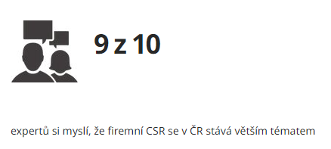
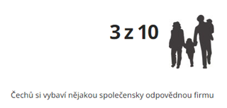
Postoje k CSR
CSR RESEARCH realizovaný agenturou IPSOS v roce 2020:
Téma společenské odpovědnosti firem (CSR) si lidé nejčastěji spojují s ekologií a ochranou životního prostředí (39 %) a přístupem k zaměstnancům (14 %).
CSR není vždy vnímána pouze pozitivně.
Téměř pětina populace uváděla nějaké negativní asociace – CSR vnímají jako prvoplánovou nutnost firem, zdůrazňují motivaci vlastního zisku firem.
Pro 49 % Čechů je při rozhodování o nákupu důležité, zda se firma chová společensky odpovědně. 70 % Čechů deklaruje, že je ochotno si připlatit za výrobek, který je šetrný k životnímu prostředí anebo je určitá částka z jeho prodeje určena na nějaký společensky prospěšný projekt.
Pro více než polovinu populace je společensky odpovědná aktivita důvodem k nákupu či doporučení značky.
https://www.ipsos.com/cs-cz/spolecenska-odpovednost-firem-roste-tlak-na-ferove-chovani-k-zamestnancum

Slide 36
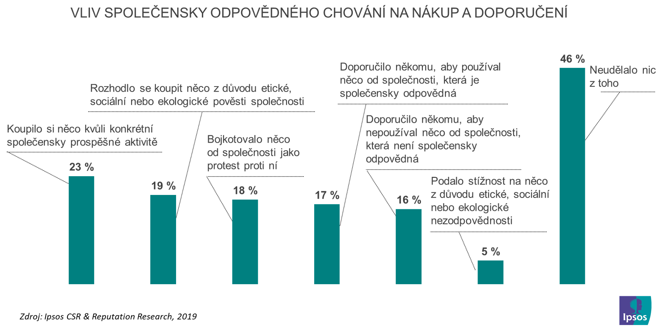
Vybrané postoje vůči CSR
Notes:
csvukrs

Slide 37
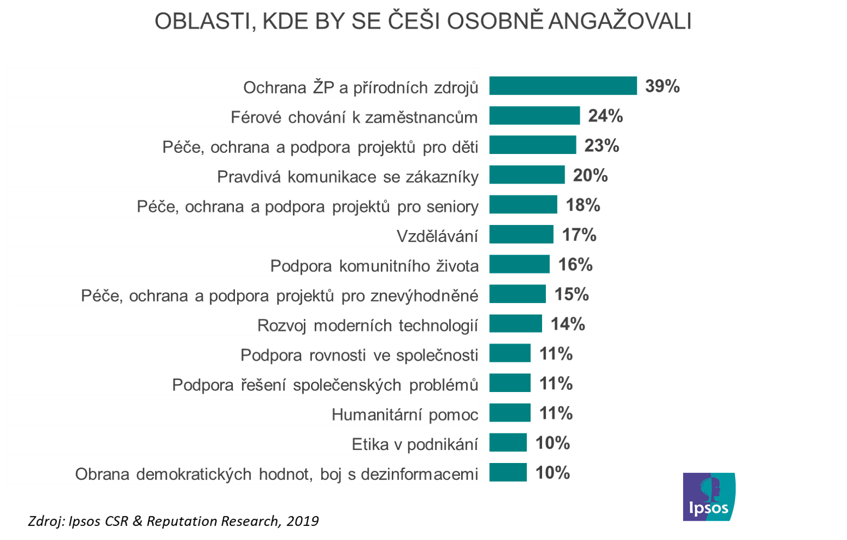
Vybrané postoje vůči CSR
Notes:
csvukrs

Slide 38
Společenská odpovědnost se stává nedílnou součástí celkové strategie firem.
Koncepce CSR je součástí strategického řízení řady nadnárodních, velkých ale i středních společností.
Změny přináší ESG reporting, cirkulární přístupy, strategie Fit for 55, SDGs.
V ČR je za posledních 10 let významný trend šíření CSR aktivit v rámci komerční, státní a veřejné správy, kdy z dobrovolného přístupu, subjekty jsou vystaveny povinnému vykazování, či využívání CSR aktivit (uhlíková stopa, reporting apod.)
Zdroje:
https://www.narodniportal.cz/spolecenska-odpovednost-organizaci/
Fakta o klimatu https://faktaoklimatu.cz/
https://www.frankboldadvisory.cz/post/finalni-standardy-pro-esg-reporting-jsou-na-stole-firmy-se-musi-naucit-sledovat-sve-dopady
Závěr

Slide 39
Dotazy a diskuse ☺
………….
………….
………….

Slide 40
Děkuji za pozornost
a přeji Vám úspěšný den ☺
Ing. Pavel Adámek, Ph.D.
adamek@opf.slu.cz

